Slide 1
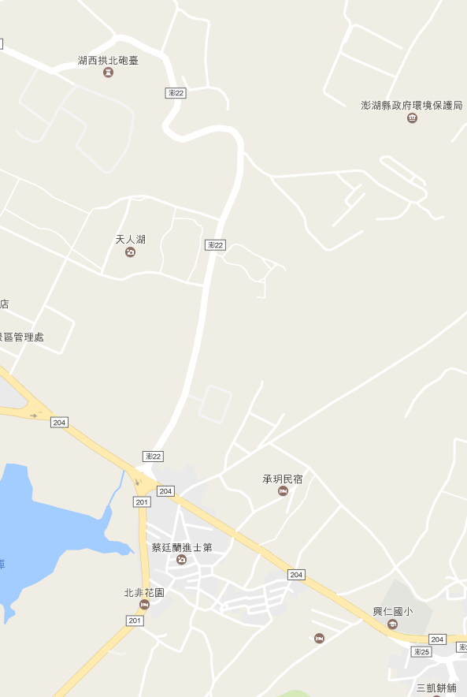



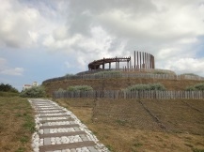
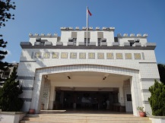

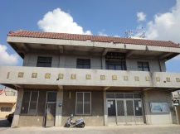






澎湖縣馬公市興仁里簡易疏散避難圖
防 災 資 訊 表
興仁里基本資料
總人口數：1479人
災害通報單位(人員)
1.澎湖縣災害應變中心 電話:06-9277619 2.馬公市災害應變中心 電話:06-9272173 3.興仁里里長-王太平 電話:0932-758-156 電話:06-9221677 4.東衛派出所 電話:06-9211318 5.馬公消防分隊 電話:06-9272137
避難原則
水災:遠離低窪地區或前往避難收容場所。 地震:前往開放空間或避難收容場所。 海嘯:遠離沿海低窪地區，前往就近高地避難。
避難收容處所
地點:天人湖公園周遭空地 適合災害類別:海嘯 面積:4000平方公尺 臨時收容:1000人
地點:興仁國小 適合災害類別:水災、地震、海嘯 樓層:2層樓 面積:600平方公尺 臨時收容:150人 中長期收容:100人 地址:馬公市烏崁里129號 電話:06-9211443
地點:興仁社區活動中心 適合災害類別:水災、地震 樓層:2層樓 面積:110平方公尺 臨時收容:25人 中長期收容:15人 地址:馬公市興仁里47號 電話:06-9210260
馬公市公所111年03月製作
天人湖公園周遭空地
(海嘯)
興仁里
興仁社區活動中心
(水災、地震)
興仁國小
(水災、地震、海嘯)
圖例 | 標示 | 設施
 | 疏散避難方向 | 室內避難收容處所 | 公園 | 醫療單位
 | 易淹水地區 | 室外避難處所 | 警察單位
 | 持續觀察地區 | 直升機起降點 | 消防單位

